Slide 1
Rによる将来予測＆ ABC計算
市野川 桃子
（中央水産研究所）

Slide 2
RVPAパッケージに含まれる関数
VPA用データ （caa.csv, maa.csv, M.csv, waa.csv)
data.handler(); VPA用にデータをフォーマットする
vpa(); VPAによる資源量推定
① ref.F();
管理基準値
boo.vpa(), profile.likelihood.vpa()
パラメータの信頼区間の推定
② future.vpa();
将来予測
③getABC(); ABCと要約表の出力
out.vpa(); 全結果をcsvで出力

Slide 3
① ref.F() -- 管理基準値の計算
vpa(); VPAによる資源量推定
① ref.F();
管理基準値
> rout0 <- ref.F(vout3)

Slide 4
ref.F() のオプション（重要なもの）
引数 | 説明 | デフォルト値
sel | 選択率．関数内で，最大が1になるように正規化される． | VPAの結果（out3$Fc.at.age）
waa, maa, M | 年齢別体重・成熟率・死亡率 | VPA計算最終年の値
waa.year, maa.year, M.year | 年齢別体重・成熟率・死亡率を平均する期間
rps.year | RPSを参照する期間 | VPAで計算された全期間
max.age | プラスグループを何歳まで考慮するか | 無限大

Slide 5
ref.F() のオプション（たまに必要になるもの）
引数 | 説明 | デフォルト値
Fspr.init | F%SPRの初期値 | 0.5
Fmax.init | Fmaxの初期値 | 1.5
F0.1.init | F0.1の初期値 | 0.7
d, iterlim | 収束の基準（収束しない場合は，これらの値を大きくする） | 0.001, 1000
pSPR | F%SPRを計算するときの%SPR | 10,20,30,40,50,60,70,80,90
plot | YPR,SPRの図を出力するか？ | TRUE
F.range | YPR,SPR曲線を書くときのFのグリッド | seq(from=0, to=2, length=101)

Slide 6
（例）
# オプションを個々の資源の設定に合わせて調整する
# 特に初期値は重要！いくつか値を変えて試す
> rout <- ref.F(vout3,
waa.year=1998:2000,maa.year=1998:2000,
M.year=1998:2000, rps.year=1991:2000,
max.age=Inf, pSPR=c(20,25,30),
Fspr.init=0.2)

Slide 7
> names(rout) # 結果に何が入っているか？
[1] "sel" "max.age" "rps.q" "spr.q" "Fcurrent" "Fmed"
[7] "Flow" "Fhigh" "Fmax" "F0.1" "Fmean" "rps.data"
[13] "FpSPR" "ypr.spr" "waa" "maa" "summary" "arglist"
> round(rout$summary,3) # 要約表の出力
Fcurrent Fmed Flow Fhigh Fmax F0.1 Fmean FpSPR.20.SPR
max 0.402 0.423 0.455 0.331 0.431 0.270 0.414 0.382
mean 0.367 0.386 0.415 0.302 0.393 0.246 0.378 0.349
Fref/Fcur 1.000 1.052 1.131 0.823 1.071 0.671 1.030 0.949
FpSPR.25.SPR FpSPR.30.SPR
max 0.321 0.273
mean 0.293 0.249
Fref/Fcur 0.798 0.679
← Fref = 選択率 x max
← mean (Fref) =mean
← Fref/F current (vout3$Fc.at.age)

Slide 8
（例）Fspr.init
> rout1 <- ref.F(vout3, Fspr.init=0.3) # 適切な初期値
> rout1$summary$FpSPR.20.SPR
[1] 0.3817598 0.3486370 0.9493509
> rout2 <- ref.F(vout3, Fspr.init=10) # 検討外れな初期値
> rout2$summary$FpSPR.20.SPR
[1] 22026.47 20115.37 54774.87

Slide 9
（例） max.age
# プラスグループの打ち切りを考えない
> rout3 <- ref.F(vout3, max.age=Inf)
> rout3$summary$FpSPR.20.SPR
[1] 0.3817601 0.3486372 0.9493515
# 8歳以降は死亡と考える
> rout4 <- ref.F(vout3, max.age=7)
> rout4$summary$FpSPR.20.SPR
[1] 0.4334261 0.3958205 1.0778333

Slide 10
（例）rps.year
# RPSのリサンプリングの範囲を変える
> rout$summary$FpSPR.20.SPR # 1991-2000年の範囲
[1] 0.3817601 0.3486372 0.9493515
> rout$summary$Fmed
[1] 0.4230803 0.3863724 1.0521056
> rout5 <- ref.F(vout3, rps.year=1995:2000)
> rout5$summary$FpSPR.20.SPR
[1] 0.3817601 0.3486372 0.9493515
> rout5$summary$Fmed
[1] 0.4011866 0.3663782 0.9976608

Slide 11
> rout$summary$Fmed
[1] 0.4230803 0.3863724 1.0521056
> rout5$summary$Fmed
[1] 0.4011866 0.3663782 0.9976608
> rout$rps.q
10% 50% 90% mean
7.696979 10.724674 11.963496 10.394217
> rout5$rps.q
10% 50% 90% mean
7.574581 9.929116 11.948418 9.817371

Slide 12
② future.vpa() – 将来予測の実施
vpa(); VPAによる資源量推定
② future.vpa();
将来予測
> fout <- future.vpa(vout3)

Slide 13
出力される図
plot(fout)でも

Slide 14
結果
決定論的・確率論的な将来予測の結果 （次元＋１）
決定論的な結果＋N回分の確率論的結果
fout$ssb[ , , 1] # 決定論的結果
fout$ssb[ , , 2:1001] # 1000回分の確率論的結果
> names(fout)
[1] "faa" "naa" "biom" "ssb" "wcaa" "caa"
[7] "M" "rps" "maa" "vbiom" "waa" "currentF"
[13] "vssb" "vwcaa" "years" "fyear.year" "ABC" "recfunc"
[19] "rec.arg" "waa.year" "maa.year" "multi" "multi.year" "Frec"
[25] "rec.new" "pre.catch" "input"

Slide 15
future.vpa() のオプション（年などの指定）
引数 | 説明 | デフォルト値
start.year | 将来予測開始年 | VPAの最終年の翌年 (2001年）
ABC.year | ABC計算年 | VPA最終年の翌々年（2002年）
nyear | 将来予測計算期間 | 10年
n | シミュレーションの回数 | 1000回＋1回の決定論的ラン
waa.year, maa.year, M.year | 年齢別体重・成熟率・死亡率を平均する期間 | VPA計算最終年の値

Slide 16
future.vpa() のオプション（Fの設定）
引数 | 説明 | デフォルト値
current.F | ABC.year-1年までのF | VPAの結果（out3$Fc.at.age）
multi | ABC.year年からのFをcurrent.Fの何倍にするか | 1
multi.year | 特定の年だけmultiを変える場合（将来予測年の長さのベクトルを与える） | 1
pre.catch | 漁獲量を固定する場合 list(year=2013, wcatch=1)というlistで与える （注！単位は1000） | NULL

Slide 17
（例） multi
> rout$summary$FpSPR.30.SPR)
[1] 0.2731618 0.2494613 0.6792919
# 30%SPRで将来予測する
> fout <- future.vpa(vout3, multi=0.679, nyear=15)

Slide 19
future.vpa() のオプション（加入の仮定）
引数 | 説明 | デフォルト値
rec.new | 特定の年に特定の加入を仮定する list(year=2001, rec=1000) といったlistで与える | NULL (単純にforward計算した加入を使う）
recfunc | 親子関係の関数 | 詳細は次スライド
rec.arg | 親子関係の関数に与える引数のリスト

Slide 20
RPS.simple.rec() ＝デフォルトの加入オプション
RPSのmedianまたはmeanを使った決定論的な将来予測と，RPSのリサンプリングによる確率論的将来予測を実施
引数はリストで与える list(引数名=値)
引数 | 説明 | デフォルト
upper.ssb | 親魚資源の上限 | Inf
upper.recruit | 加入量の上限 | Inf

Slide 21
RPS.simple.rec() 続き
引数 | 説明 | デフォルト
bias.corrected | 決定論的ランでRPSのmedianを使う場合，リサンプリングするRPSの平均値がmedianと一致させる | TRUE
rpsmean | 決定論的ランでRPSのmean (単純平均）を使うか | FALSE
rps.year | 決定論的ランでRPSの平均をとる期間 | VPAの全期間
sample.year | 確率論的ランでRPSをリサンプリングする期間 | rps.yearと同じ

Slide 22
（例）加入の設定
> fout1 <- future.vpa(vout3,
multi=0.679, nyear=15,
recfunc=RPS.simple.rec,
rec.arg=list(upper.ssb=100,
bias.corrected=FALSE))

Slide 24
> par(mfrow=c(1,1))
> plot.future(fout,what=c(TRUE,FALSE,FALSE), is.legend=FALSE)
> plot.future(fout1,what=c(TRUE,FALSE,FALSE), is.legend=FALSE,add=T,col=2)

Slide 25
その他，加入関数
関数名
gomasaba.rec | 太平洋ゴマサバ用
masaba.rec | 太平洋マサバ用
constant.rec | （親の量によらない） 一定量加入

Slide 26
future.vpa() のオプション（Frecの場合）
引数 | 説明 | デフォルト値
Frec | Frecで将来予測するか？する場合，オプションを記述したリストを入れる | NULL
引数 | 説明
stochastic | TRUE = 確率論的ランで50％がBlimitを越すようにする FALSE = 決定論的ランが指定した年にBlimitに達するようにする
future.year | 目標年
Blimit | 目標とする親魚資源量

Slide 27
（例）Frec
> fout2 <- future.vpa(vout3,
Frec=list(stochastic=FALSE, future.year=2008,
Blimit=100))
F multiplier= 1
F multiplier= 1.005
fx = -149.7747
….
F multiplier= 1.545709
fx = -0.0005797848
> fout2$multi # 最終的に用いたFcurrentへの乗数
[1] 0.8044924
いろんな値をFcurrentに乗じて，目的（2008年までにSSB＝100）を達成するFcurrentへの乗数を探しています．．

Slide 29
（例）
fout3 <- future.vpa(vout3,
multi=rout$summary$Fmed[3],
nyear=15,waa.year=1998:2000,
rec.new=list(year=2001,rec=1000),
recfunc=RPS.simple.rec,
pre.catch=list(year=2002, wcatch=60/1000),
rec.arg=list(rps.year=1995:2000,
bias.corrected=TRUE),
Frec=list(stochastic=FALSE, Blimit=100, future.year=2008))

Slide 31
よくあるエラー
> fout4 <- future.vpa(vout3,
rec.arg=list(rps.years=1999:2001))
F multiplier= 1
以下にエラー recfunc(thisyear.ssb, res0, rec.resample = rec.tmp$rec.resample, :
rps.years no such arguments in RPS.simple.rec
> fout4 <- future.vpa(vout3,
rec.arg=list(rps.years=1999:2001))
F multiplier= 1

Slide 32
注：current F について
vpa関数の fc.year オプションで，fc.year=2008:2010と設定すると，結果オブジェクト out$Fc.at.age に2008年から2010年のFの平均が格納される （VPA内でこの値は特に使わない）
ref.F, future.vpaのデフォルトオプションではこの値を参照し，この値に対する乗数として将来のFをコントロールする
Current Fを，近年数年の単純平均としない場合（対馬暖流系群），out$Fc.at.ageを適当に書き換えください

Slide 33
> vout1 <- vpa(dat,tf.year=1997:1999,Pope=TRUE, fc.year=1998:2000,alpha=1,p.init=0.5)
> round(vout1$Fc.at.age,3)
0 1 2 3 4 5 6
0.486 0.577 0.679 0.691 0.671 0.671 0.671
> round(ref.F(vout1)$summary$Fmed,3)
[1] 0.416 0.383 0.603
> vout1$Fc.at.age <- c(0.5, 0.5, 0.5, 1, 1, 1, 1)
> round(ref.F(vout1)$summary$Fmed,3)
[1] 0.575 0.452 0.575

Slide 34
③ get.ABC() – 要約表の出力 out.vpa() – 結果の出力
vpa(); VPAによる資源量推定
① ref.F();
管理基準値
② future.vpa();
将来予測
③getABC(); ABCと要約表の出力
> abc.out0 <- getABC(vout3, rout, fout)
# 時間かかります

Slide 35
getABC() のオプション
引数 | 説明 | デフォルト値
res.vpa | VPAの結果 | 必須
res.ref | 管理基準値計算の結果 | 必須
res.future | 将来予測計算の結果 | 必須
ref.case | どの管理基準値に従って将来予測・ABC計算を行うか？rres$summaryのcolnamesを指定 c(“Fmed”,”Fcurrent”) | “all“ (rres$summaryで示される全管理基準値）
multi | 上で指定した管理基準値に対する乗数 c(1, 0.8)とか | 1

Slide 36
（例） ref.case
> abc.out0 <- getABC(vout3, rout, fout, ref.case=c("Fcurrent","Fcurrent","Fmed","Fmed"),
multi=c(1, 0.8, 1, 0.8), N=100)
F multiplier= 1
F multiplier= 0.8
F multiplier= 1.052106
F multiplier= 0.8416844
"Fcurrent x 1" "Fcurrent x 0.8" "Fmed x 1" "Fmed x 0.8"
"aveF" 0.37 0.29 0.39 0.31
"wariai" 0.25 0.21 0.26 0.22
"catch5l during 2001-2005" 45.34 48.96 43.74 47.73
"catch5u during 2001-2005" 55.2 59.83 52.65 58.98
"average catch during 2001-2005" 48.02 45.88 48.19 46.55
"upperSSBcur at 2005" 0 0 0 0
"SSBcur.tmp" 1000 1000 1000 1000
"upperSSBlim at 2005" 0 0 0 0
"SSBlim" 1000 1000 1000 1000
"ABC" 45.46 37.57 47.44 39.26
要約表

Slide 37
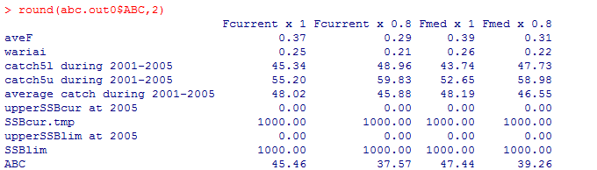
結果
> abc.out0$ABC

Slide 38
よくあるエラー
> abc.out0 <- getABC(vout3, rout, fout,
ref.case=c("Fcurrent","Fcurrent","Fmed","Fmed"),
multi=c(1, 0.8, 1), N=100)
F multiplier= 1
F multiplier= 0.8
F multiplier= 1.202871
F multiplier= NA
以下にエラー naa[a] <- nav[a - 1] * exp(-fav[a - 1] - Mv[a - 1]) :
replacement (置き換え) の長さが 0 です
ref.case は 長さ4 のベクトルなのに，
multiは 長さ3 のベクトルになっている

Slide 39
getABC() のオプション
引数 | 説明 | デフォルト値
target.year | 将来の親魚資源量が，SSBcur, Blimを下回る確率を計算する年 | NULL (ABC.year+4)
catch.year | 漁獲量の平均を出したい期間（2013:2017など） | NULL (ABC.year:ABC.year+4)
SSBcur | 現在の資源量（トン）(target.year年にこれを下回る確率が計算される） | ABC.year年の親魚資源量
Blim | Blimit（トン，上と同様） | 1000

Slide 40
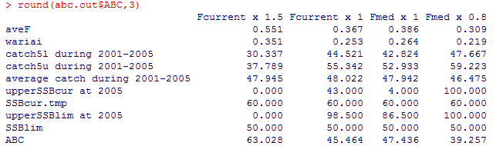
（例）SSBcur, Blim
> abc.out <- getABC(vout3, rout, fout,
ref.case=c("Fcurrent","Fcurrent","Fmed","Fmed"),
multi=c(1.5, 1, 1, 0.8), SSBcur=60, Blim=50, N=200)
> round(abc.out$ABC,3)

Slide 42
③ out.vpa() – 結果の出力
vpa(); VPAによる資源量推定
① ref.F();
管理基準値
② future.vpa();
将来予測
③getABC(); ABCと要約表の出力
out.vpa(); 全結果をcsvで出力
vpa.txt, vpa.pdf

Slide 43
out.vpa() のオプション
引数 | 説明 | デフォルト値
res | vpa()の結果 | なくてもOK
rres | ref.F()の結果 | なくてもOK
fres | future.vpa()の結果 | なくてもOK
ABC | getABC()の結果 | なくてもOK
filename | 結果のファイル名（拡張子なし） | "vpa"
> out.vpa(vout3, rout, fout, abc.out)

Slide 44
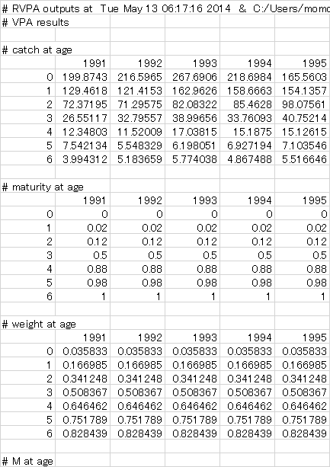
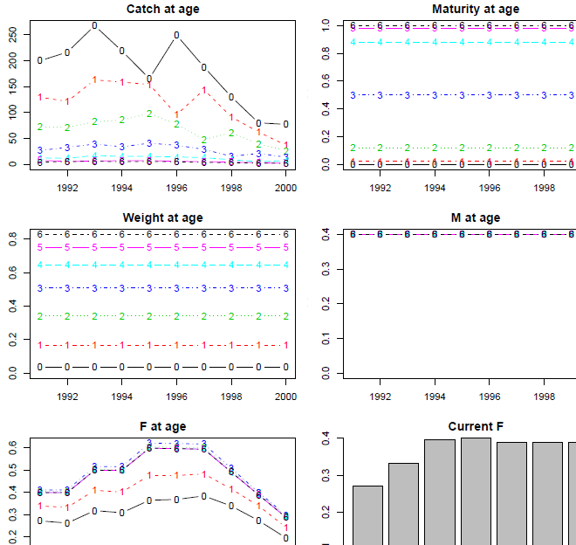
> out.vpa(vout3, rout, fout, abc.out)
vpa.csv
vpa.pdf

Slide 45
#ABC.outまで揃ってなくても，部分的な結果だけでも出力できます
> out.vpa(res=vout3) # VPA結果のみ
> out.vpa(ABC=abc.out) # ABCの結果のみ

Slide 46
よくあるエラー
> out.vpa(vout3, rout, fout, abc.out)
>
> out.vpa(vout3, rout, fout, abc.out)
以下にエラー pdf(pdfname) : ファイル 'vpa.pdf' を開けません
結果の確認のためにvpa.pdf （またはvpa.csv）を他ソフトで開いているとき，関数を実行しても，Rからは上書きできないのでエラーとなる

Slide 47
おわり： お疲れ様でした

